Slide 1
MongoDB基础

Slide 2
1、完善用户信息
阿里云OSS
百度人脸识别
2、个人信息管理
数据库表关系
3、统一token处理
拦截器
ThreadLocal
4、全局异常处理

Slide 3
通用设置
MongoDB入门
SpringBoot整合Mongo完成CRUD操作
今日佳人

Slide 4
通用设置
01
需求分析
陌生人问题
通知设置
黑名单

Slide 5
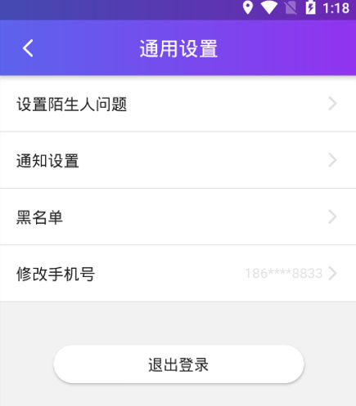
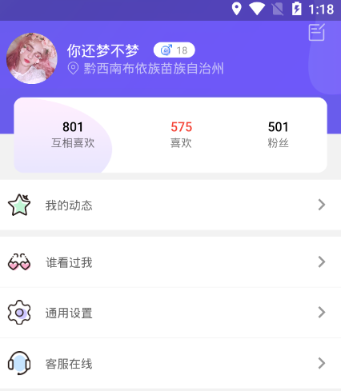
通用设置
需求分析
通用设置是手机端的基本配置需求，包含陌生人问题，app通知开关，交友黑名单和修改手机号。
陌生人问题：类似QQ，设置添加好友的提示问题
通知设置：包含一些APP通知设置
黑名单：对于不感兴趣的用户设置黑名单屏蔽骚扰
修改手机号码

Slide 6
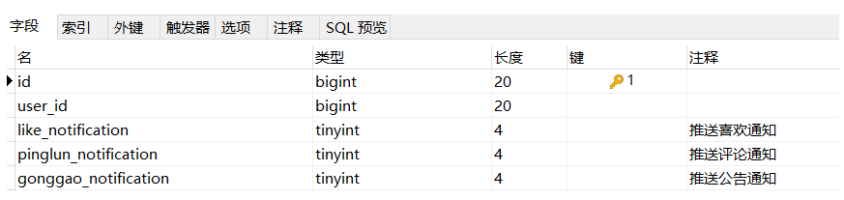
通用设置
数据库表
消息通知开关表（tb_settings）：
注意事项
用户表和消息通知开关表关系为一对一，通过外键user_id关联
默认添加用户时，此表无数据

Slide 7
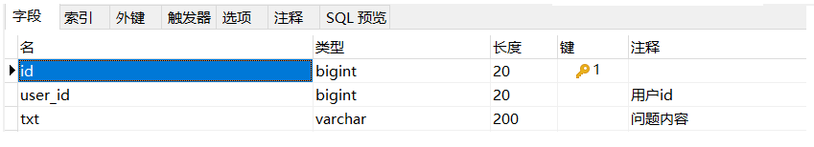
通用设置
数据库表
陌生人问题表（tb_question）：
注意事项
用户表和陌生人问题表关系为一对一，通过外键user_id关联
默认添加用户时，此表无数据

Slide 8
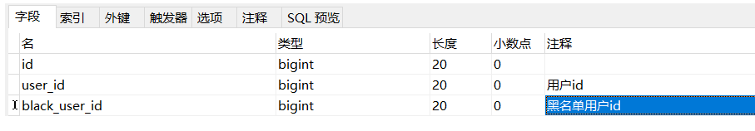
通用设置
数据库表
用户黑名单表（tb_black_list）：
注意事项
用户表和黑名单表关系为一对多，通过外键user_id关联
默认添加用户时，此表无数据

Slide 9
通用设置
查询通用设置
进入通用设置时，需要将部分信息查询出来。包含陌生人问题，通知设置和当前用户手机号码。

Slide 10
通用设置
接口定义
 | 说明
接口路径 | /users/settings
请求方式 | GET
请求头 | Authorization
响应结果 | ResponseEntity<SettingsVO>
@Data @NoArgsConstructor @AllArgsConstructor public class SettingsVo implements Serializable { private Long id; private String strangerQuestion = ""; //陌生人问题 private String phone; //手机号码 //以下三项为客户端通知开关配置 private Boolean likeNotification = true; private Boolean pinglunNotification = true; private Boolean gonggaoNotification = true; }

Slide 11
通用设置
代码调用过程
服务消费者（tanhua-app-server）
服务提供者
Controller层
Service层
API层
Mapper对象
发送http请求
RPC框架
dubbo
获取请求参数
调用service业务处理
构造ResponseEntity返回
业务逻辑处理
引入dubbo服务
封装VO
提供基础数据服务
调用mapper
对底层数据库CRUD

Slide 12
通用设置
查询通用设置
需求：完成通用设置查询功能
实现步骤：
搭建服务提供者
根据数据库表编写实体类
编写mapper接口
编写API层接口和实现类
根据接口编写controller
调用API查询数据，构造vo对象并返回

Slide 13
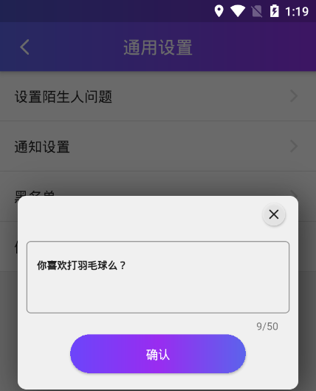
通用设置
陌生人问题
设置陌生人问题：用户可以设置陌生人问题。

Slide 14
通用设置
设置陌生人问题--接口定义
 | 说明
接口路径 | /users/questions
请求方式 | POST
参数 | content
请求头 | Authorization
响应结果 | ResponseEntity
{ }
{ "content": "正文" }

Slide 15
通用设置
陌生人问题-思路分析
新增问题
否
设置陌生人问题
根据条件查询
是否存在
当前用户id
是
更新问题

Slide 16
通用设置
代码调用过程
服务消费者（tanhua-app-server）
服务提供者
Controller层
Service层
API层
Mapper对象
发送http请求
RPC框架
dubbo
获取请求参数
调用service业务处理
构造ResponseEntity返回
业务逻辑处理
引入dubbo服务
封装VO
提供基础数据服务
调用mapper
对底层数据库CRUD

Slide 17
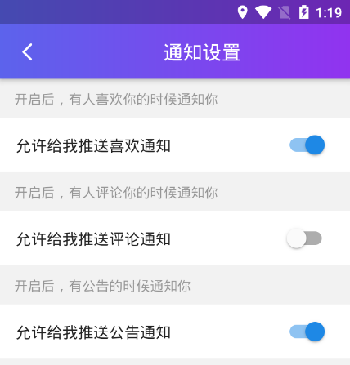
通用设置
通知设置
通知设置：包含一些APP消息通知设置（类似于消息开关）
新用户默认接受所有通知，可以在通知管理中进行设置

Slide 18
通知设置
通知设置--接口定义
 | 说明
接口路径 | /users/notifications/setting
请求方式 | POST
参数 | Map
响应结果 | ResponseEntity<void>
{ }
{ “likeNotification”: true，
“pinglunNotification”: true， “gonggaoNotification”: true }

Slide 19
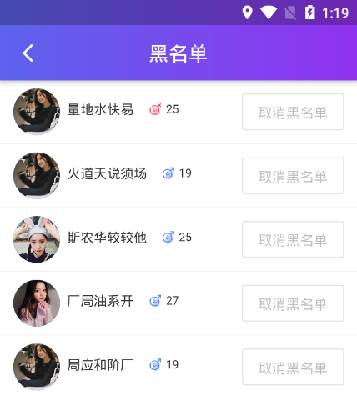
通用设置
黑名单管理
黑名单：对于不感兴趣的用户设置黑名单屏蔽骚扰
黑名单管理，这里只完成黑名单列表查询和移除黑名单。

Slide 20
通用设置
查询黑名单-接口定义
 | 说明
接口路径 | /users/blacklist
请求方式 | GET
参数 | page,size
响应结果 | ResponseEntity<PageResult>
{ "counts": 3769, "pagesize": 41, "pages": 23, "page": 27, "items": [ { "id": 1, "avatar": "avatar_4.png", "nickname": "小明", "gender": "man", "age": 23
//其他省略 } ] }
分页参数
page：当前页码
size：每页查询条数

Slide 21
通用设置
代码调用过程
服务消费者（tanhua-app-server）
服务提供者
Controller层
Service层
API层
Mapper对象
发送http请求
RPC框架
dubbo
获取请求参数
调用service业务处理
构造ResponseEntity返回
业务逻辑处理
引入dubbo服务
封装VO
提供基础数据服务
调用mapper
对底层数据库CRUD

Slide 22
通用设置
黑名单管理
取消黑名单：将黑名单用户从数据库中删除

Slide 23
通用设置
移除黑名单-接口定义
 | 说明
接口路径 | /users/blacklist/:uid
请求方式 | DELETE
参数 | uid
响应结果 | ResponseResult<void>
uid:路径参数，通过@PathVariable获取
{ }

Slide 24
通用设置
查询通用设置
陌生人问题管理
通知管理
黑名单管理

Slide 25
MongoDB
02
MongoDB简介
体系结构与术语
MongoDB的安装

Slide 26
MongoDB介绍
圈子(动态)的数据特点
海量数据
读多写少
数据价值低
地理位置相关数据

Slide 27
MongoDB
MongoDB简介
MongoDB是一个开源、高性能、支持海量数据存储的文档型数据库
是NoSQL数据库产品中的一种，是最像关系型数据库（MySQL）的非关系型数据库

Slide 28



MongoDB
数据特征
数据存储量较大，甚至是海量
对数据读写的响应速度要求较高
某些数据安全性要求不高，可以接受一定范围内的误差

Slide 29
MongoDB
MongoDB特点
数据存储
内存 + 磁盘
客户端
数据操作
Data
每60s
写入
内存
Data File
磁盘
MongoDB

Slide 30
MongoDB
MongoDB特点
数据存储
内存 + 磁盘
客户端
日志
Data
60s
内存
10ms
日志文件
Data File
磁盘
MongoDB

Slide 31
MongoDB
MongoDB特点
数据存储
内存 + 磁盘
高扩展性
内置数据分片
Mongo A
客户端
Mongo B
Mongo C
MongoDB

Slide 32
MongoDB
MongoDB与Redis和Mysql的对比
与Redis的对比
Redis纯内存数据库，内存不足触发淘汰策略
结构化存储格式（Bson），方便扩展
与MySQL的对比
MongoDB不支持事务和多表操作
MongoDB支持动态字段管理
查询效率对比
Redis > MongoDB > MySQL

Slide 33
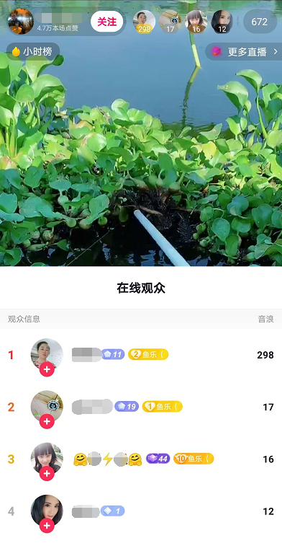
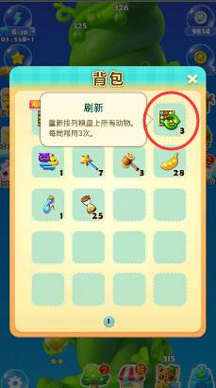
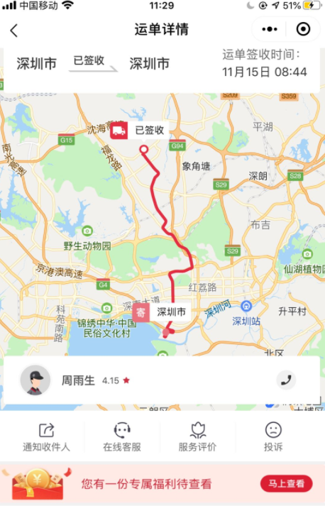
MongoDB
Mongodb的适用场景
游戏装备数据、游戏道具数据
特征：修改频度较高
物流行业数据
特征：地理位置信息，海量数据
直播数据、打赏数据、粉丝数据
特征：数据量大，修改频度极高
日志数据
特征：数据量巨大，结构多变

Slide 34
MongoDB介绍
02
MongoDB简介
体系结构与术语
MongoDB的安装与连接

Slide 35


MongoDB
体系结构与术语
MySQL
数据库
（结构）表
行
列/字段
索引
主键
多表操作
MongoDB
数据库
集合
文档
域
索引
主键
不支持多表

Slide 36

MongoDB
数据格式
MongoDB中使用Bson存储数据（ Binary JSON ），一种类似Json的数据格式。
表
{
"uuid" : 1,
"name" : "Jock",
"age" : 40
}
{
"uuid" : 2,
"name" : "Jockme",
"age" : 35
}
集合
{uuid:1,name:"Jock",age: 40}
{uuid:2,name:"Jockme",age:35}
行/记录
文档
列/字段
域

Slide 37
MongoDB
docker安装MongoDB
拉取镜像
docker pull mongo
创建容器
docker run --name mongo-service -p 27017:27017 -v ~/data/mongodata:/data -d mongo
注意事项
虚拟机中已经以docker-compose的形式提供了MongoDB容器。不需要重新拉取部署
企业中MongoDB往往需要配置操作用户密码，课程为了操作方便已经省略

Slide 38
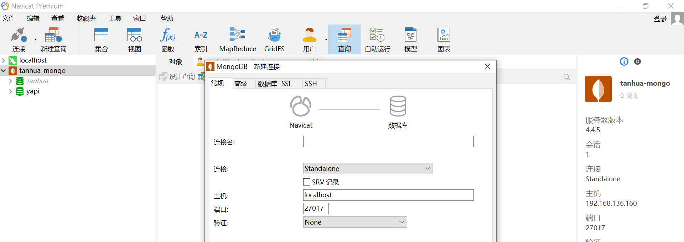
MongoDB
Navicat
高版本Navicat Premium（15+） 已经支持连接MongoDB并进行操作

Slide 39
Mongodb
MongoDB的特点
MongoDB相关术语理解

Slide 40
MongoDB入门
03
基础命令
索引
Springboot整合MongoDB

Slide 41
MongoDB入门
数据库操作
#查看所有数据库
show dbs
#通过use关键字切换数据库
use testdb
#删除数据库
db.dropDatabase()

Slide 42
MongoDB入门
新增数据
db.COLLECTION_NAME.insert(document)
注意事项
在MongoDB中，存储的文档结构是一种类似于json的结构，称之为bson（全称为：Binary JSON）
如： {id:2,username:'lisi',age:25}

Slide 43
MongoDB入门
修改数据
db.collection.update(<query>, <update>
[
upsert: <boolean>,
multi: <boolean>,
writeConcern: <document>
]
)
query : update的查询条件。
update : update的对象和一些更新的操作符（如$,$inc...）等，也可以理解为sql update查询内set后面的
upsert （默认false ） : 可选，如果不存在update的记录，是否保存。true为保存。
multi（默认false ） : 可选，默认只更新第一条记录。true:更新所有匹配数据
writeConcern :可选，抛出异常的级别。
注意事项

Slide 44
MongoDB入门
删除数据
db.collection.remove(
<query>,
{
justOne: <boolean>,
writeConcern: <document>
}
)
注意事项
query :（可选）删除的文档的条件。
justOne: （可选）true：删除第一个匹配记录，false：删除所有
writeConcern :（可选）抛出异常的级别。

Slide 45
MongoDB入门
查询数据
db.collection.find([query],[fields])
query ：可选，使用查询操作符指定查询条件
fields ：可选，设置查询返回的字段。

Slide 46
MongoDB入门
查询数据
在查询时，通过query指定查询条件
操作 | 说明 | 范例 | RDBMS中的类似语句
等于 | {<key>:<value>} | db.col.find({"by":"黑马程序员"}).pretty() | where by = '黑马程序员'
小于 | {<key>:{$lt:<value>}} | db.col.find({"likes":{$lt:50}}).pretty() | where likes < 50
小于或等于 | {<key>:{$lte:<value>}} | db.col.find({"likes":{$lte:50}}).pretty() | where likes <= 50
大于 | {<key>:{$gt:<value>}} | db.col.find({"likes":{$gt:50}}).pretty() | where likes > 50
大于或等于 | {<key>:{$gte:<value>}} | db.col.find({"likes":{$gte:50}}).pretty() | where likes >= 50

Slide 47
MongoDB入门
索引
为了提高查询效率，MongoDB中也支持索引。
#查看索引
db.user.getIndexes()
#创建索引
#db.user.createIndex({'age':1})
注意事项
1 ：升序索引 -1 ：降序索引

Slide 48
MongoDB入门
03
基础命令
索引
Springboot整合MongoDB

Slide 49
MongoDB入门
Springboot整合mongodb
Spring-data对MongoDB做了支持，使用spring-data-mongodb可以简化MongoDB的操作，通过内部提供的MongoTemplate对象方便的进行数据的CRUD。
地址：https://spring.io/projects/spring-data-mongodb

Slide 50
MongoDB入门
入门案例
案例：通过SpringData-mongo完成数据CRUD
步骤分析：
创建工程，导入依赖
添加mongodb的配置信息
编写实体类，并通过注解配置映射
通过注入MongoTemplate进行数据操作

Slide 51
今日佳人
04

Slide 52
今日佳人
需求分析
今日佳人，会推荐缘分值最大的用户，进行展现出来。缘分值的计算是由用户的行为进行打分，如：点击、点赞、评论、学历、婚姻状态等信息组合而成的。
Java服务端
查询
MongoDB
写入
推荐系统
注意事项
我们先不考虑推荐的逻辑，假设现在已经有推荐的结果，我们只需要从结果中查询到缘分值最高的用户就可以了

Slide 53
今日佳人
数据库表
推荐用户表（recommend_user）
{ "_id": ObjectId("5f82d55b59080100013e0d9d"), "userId": NumberInt("57"), "toUserId": NumberInt("106"), "score": 94.72, "date": "2020/10/11" }
推荐人的用户id
操作用户id
评分数据

Slide 54
今日佳人
今日佳人-接口定义
 | 说明
接口路径 | /tanhua/todayBest
请求方式 | GET
请求头 | Authorization
响应结果 | ResponseEntity<TodayBest>
{ "id":9260, "avatar":"avatar_4.png", "nickname":"米朵妹妹", "gender":"man", "age":23, "tags":["单身","年龄相仿","本科"], "fateValue":86 }

Slide 55
今日佳人
代码调用过程
服务消费者（tanhua-app-server）
服务提供者（tanhua-dubbo-mongo）
Controller层
Service层
API层
发送http请求
RPC框架
dubbo
获取请求参数
调用service业务处理
构造ResponseEntity返回
业务逻辑处理
引入dubbo服务
封装VO
提供基础数据服务
调用MongoTemplate操作

Slide 56
今日佳人
今日佳人
需求：完成今日佳人功能实现：
搭建服务提供者
配置工程环境（启动类，配置文件）
编写实体类
编写API层接口和实现类
根据接口编写vo对象
根据接口编写Controller
service调用API查询数据，构造vo对象并返回

Slide 57
探花交友
通用设置
MongoDB相关概念
SpringBoot整合mongo完成CRUD
今日佳人

Slide 58
MongoDB入门
完成用户通用设置
练习SpringBoot-Mongo完成数据操作
完成今日佳人功能实现
完成手机端修改手机号码功能（拓展）

Slide 60
MongoDB
MongoDB特点
数据格式
Bson
{ "uuid" : 2, "name" : "Jockme", "age" : 35 }
一种类似Json的一种二进制形式的存储格式，简称Binary JSON，其优点是解释快

